Slide 1
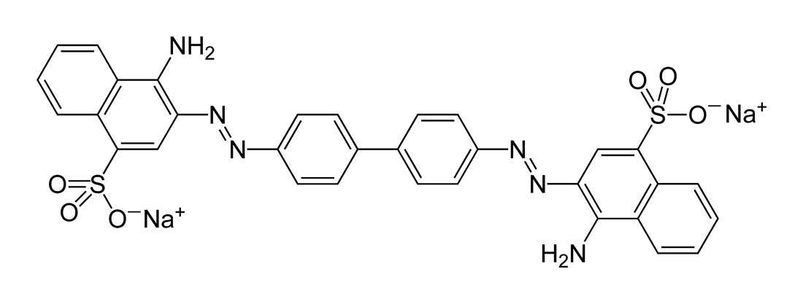
Isomerización de Congo Red iniciada por fotolisis de pulsos
Reacción:
*trans-CR
cis-CR
Energía
Luz visible
k_{isomerización}
Figura 1: Congo Red ( MW = 696.67)
Trans-CR
Coordenada de Reacción
Objetivo:
Estudiar la cinética de isomerización de Congo Red mediante fotolisis de pulsos variando dos factores:
Catalizada por base fuerte en 20% v/v H₂O/EtOH.
Variando la viscosidad usando 20% v/v H₂OEtOH y 20% v/v H₂O/ethylene glycol

Slide 2
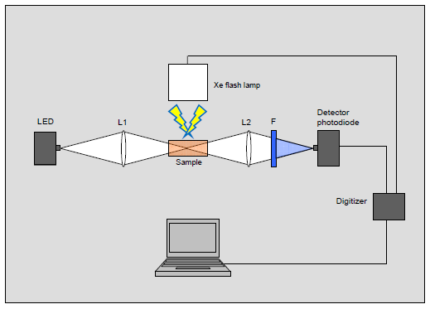
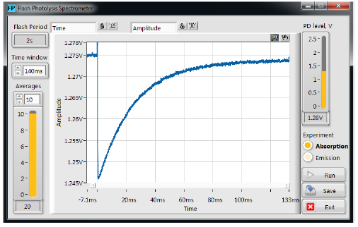
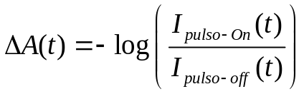
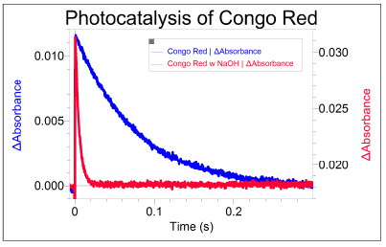
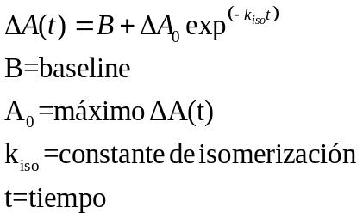
Isomerización de Congo Red iniciada por fotolisis de pulsos
(1)
Antes del puslo se obtiene Intensidad inicial (I₀(t))
(3)
La especie cis-CR se convierte a trans-CR por lo que
Su concentración desaparece con tiempo y la intensidad aumenta como función de tiempo (I(t)).
(2)
La especie cis-CR se forma con el pulso, disminuyendo
La intensidad de luz que se mide.
Esquemático del instrument de fotolisis de pulso
Curva cinética experimental que se quiere lograr
1) Se transfieren los datos a Excel para transformarlos a ∆A(t)
2) Se transfieren los datos a Excel para transformarlos a ∆A(t)
3) Se lleva a cabo regression de decaimiento exponencial para obtener la constante de rapidez de isomerización.
Curva decaimiento cinético de la isomerización de cis a trans CR.

Slide 3

Isomerización de Congo Red iniciada por fotolisis de pulsos
Parte 1: Lecturas de cinéticas de Congo Red en 20%agua/ethanol.
Disuelva 0.15 mg de Congo Red en 25.00 mL de 20% v/v agua/etanol. Esta solución la llamará Soln A.
Transfiera 2 mL de la solución a celda de UV-Vis y mida la absorbancia a 497 nm usando como blanco de agua deionizada. La absorbancia debe estar entre 0.7 y 1.10. Si no está en ese valor, debe disolver más sólido o diluir la solución. Retorne la solución de la celda al envase que contiene el CR disuelto antes de añadir más sólido de CR.
Cuando logre preparar la solución de CR con una absorbancia entre 0.8 y 1.00, entonces transfiera 2.0 mL a celda UV-Vis con los cuatro lados transparentes. Coloque la celda en el instrumento de fotolisis de pulso, seleccione un promedio de 10 pulsos y presione el botón de “Run”. Observe la cinética. De observar mucho ruido, puede promediar más valores de pulsos (entre 30 y 50 es recomendable). Presione el botón “Save” para guardar la cinética en formato de texto (nombre_archivo.csv).
Coloque la celda con la solución del blanco y mida la cinética bajo las mismas condiciones que la solución de CR. Guarde los datos en formato de texto.
Parte 2: Lecturas de cinéticas de Congo Red en presencia de NaOH.
Transfiera 2.0 mL de la solución de CR a celda limpia y seca. Tome la lectura de cinética. Transfiera 30 uL de una solución de NaOH que sea aproximadamente 0.70 M. El volumen de 30 uL se conocerá como X.
Tome la medida cinética de CR en presencia de 10 mM NaOH y guarde sus resultados en formato de texto.
Repita los pasos 1 y 2 añadiendo 30uL a la celda en cada repetición. Note que para la segunda corrida el volumen de NaOH añadido son 60 uL, la tercera 90 uL y así sucesivamente.
k_{iso}
Parte 3: Lecturas de cinéticas de Congo Red en glycol de etileno/Ethanol.
Repita las Partes 1, pero usando mexclas de 20% v/v H₂O/EtOH y 20% v/v H₂O/glicol de etileno como disolvente. Ver siguiente página para las combinaciones. El glicol de etileno posee una viscosidad bastante alta por lo que la cinética de isomerización se ve afectada.
m=k_{bimolecular}
C_{NaOH} (M)

Slide 4
Isomerización de Congo Red iniciada por fotolisis de pulsos
Parte 3: Lecturas de cinéticas de Congo Red en glycol de etileno/Ethanol.
Disuelva 0.15 mg Congo Red en 25 ml de 20% v/v H₂O/ehtylene glicol. Esta solución se llamará Soln. B.
Tome lecturas cinéticas de las siguientes mezclas:
Observe que las Soluciones A y B contienen 0.15 mg de Congo Red!
Volumen Total en Celda (uL) = | 2500
Mezcla | %Vol Soln A | %Vol Soln B | Soln A (uL) | Soln B (uL)
1 | 100 | 0 | 2500 | 0
2 | 90 | 10 | 2250 | 250
3 | 80 | 20 | 2000 | 500
4 | 70 | 30 | 1750 | 750
5 | 60 | 40 | 1500 | 1000
6 | 50 | 50 | 1250 | 1250
7 | 40 | 60 | 1000 | 1500
8 | 30 | 70 | 750 | 1750
9 | 20 | 80 | 500 | 2000
10 | 10 | 90 | 250 | 2250
11 | 0 | 100 | 0 | 2500
 |  | Total Volumen (uL) = | 13750 | 13750
 |  | Total Volumen (mL) = | 13.75 | 13.75

Slide 5
Isomerización de Congo Red iniciada por fotolisis de pulsos
Parte 3: Lecturas de cinéticas de Congo Red en glycol de etileno/Ethanol.
Disuelva 0.15 mg Congo Red en 25 ml de 20% v/v H₂O/ehtylene glicol. Esta solución se llamará Soln. B.
Tome lecturas cinéticas de las siguientes mezclas:
Observe que las Soluciones A y B contienen 0.15 mg de Congo Red!
Volumen Total en Celda (uL) = | 2500
Mezcla | %Vol Soln A | %Vol Soln B | Soln A (uL) | Soln B (uL)
1 | 100 | 0 | 2500 | 0
2 | 90 | 10 | 2250 | 250
3 | 80 | 20 | 2000 | 500
4 | 70 | 30 | 1750 | 750
5 | 60 | 40 | 1500 | 1000
6 | 50 | 50 | 1250 | 1250
7 | 40 | 60 | 1000 | 1500
8 | 30 | 70 | 750 | 1750
9 | 20 | 80 | 500 | 2000
10 | 10 | 90 | 250 | 2250
11 | 0 | 100 | 0 | 2500
 |  | Total Volumen (uL) = | 13750 | 13750
 |  | Total Volumen (mL) = | 13.75 | 13.75
Informe:
Calcule el valor de k_{iso} para cada mezcla mediante regression decaimiento de 1er orden
Lleve a gráfica los valores de k_{iso} como función del %H₂O/ethylene glycol en la mezcla.
Busque en la literatura los valores de viscosidad de las soluciones de EtOH/ethylene glycol.
Discuta el efecto viscosidad en el valor de k_{iso}.

